Slide 1
Советы родителям

Slide 2
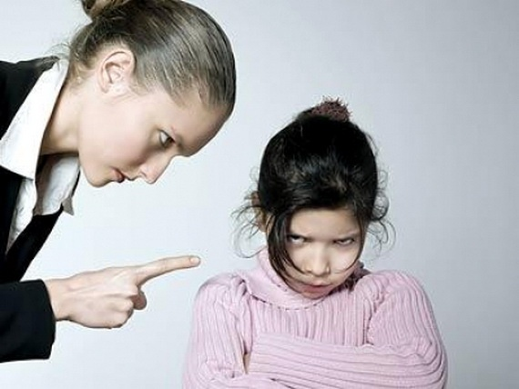
Если ребенка часто критикуют – он учится осуждать

Slide 3
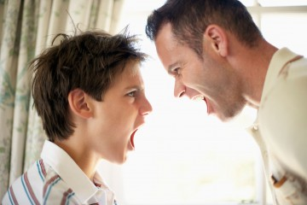
Если ребенку часто демонстрируют враждебность – он учится драться

Slide 4
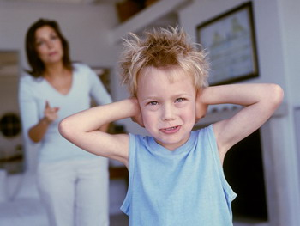
Если ребенка часто высмеивают – он учится быть робким

Slide 5

Если ребенка часто позорят – он учится чувствовать себя виноватым

Slide 6

Если к ребенку часто бывают снисходительны – он учится быть терпеливым

Slide 7

Если ребенка часто подбадривают – он учится быть уверенным в себе

Slide 8
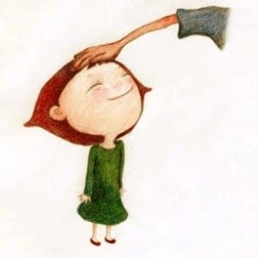
Если ребенка часто хвалят – он учится оценивать

Slide 9
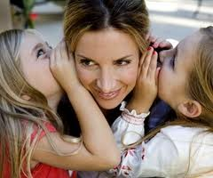
Если с ребенком обычно честны – он учится справедливости

Slide 10
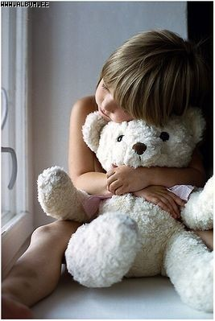
Если ребенок живет с чувством безопасности – он учится верить

Slide 11
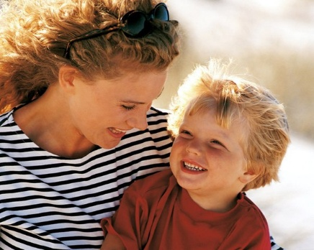
Если ребенок живет в атмосфере дружбы и чувствует себя нужным – он учится находить в этом мире любовь

